Slide 1
第5课 中国古代官员的选拔与管理
中国
第二单元
官员的选拔与管理
第7课 近代以来中国的官员选拔与管理
影响中国公务员制度
西方
第6课 西方的文官制度
中国科举制的影响
各国国家制度和国情不同，官员的选拔与管理方式各异，
但呈现出相互学习、借鉴的特点。 ——单元导言

Slide 2
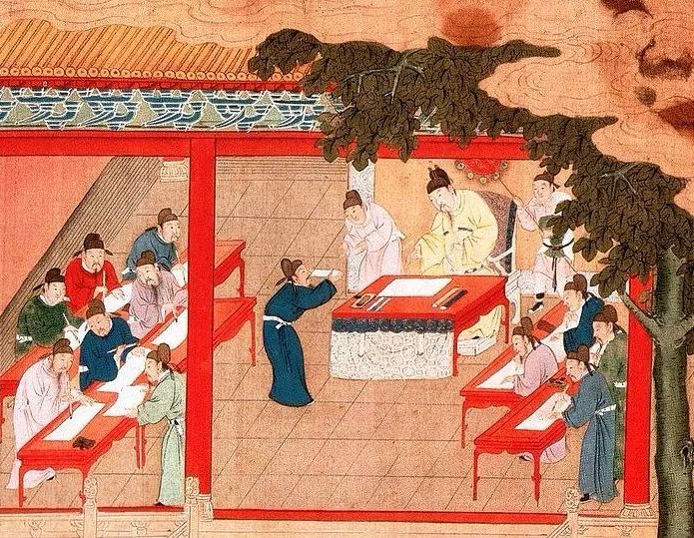
治国之本在治吏，吏治则国治。
—唐 张九龄
第5课
中国古代官员的选拔与管理
考核制度
选官制度
监察制度
考核：对官吏在一定任期内施政的效果进行考察
监察：对官员的监督、检举
课标要求：了解中国古代官员选拔方式的更迭过程和不同阶段的特征，知道中央集权体制下古代中国的官员考核和监察制度。
Notes:
关键问题：中国古代先后实行过哪些官员选拔制度？呈现怎样的发展趋势和特点？中国古代的官员考核与监察制度经历怎样的演变过程？如何评价？

Slide 3
目 录
CONTENTS
一
因时变革、脉络清晰的选官制度
二
体系完备、操作性强的考核制度
三
规范严密、运行高效的监察制度

Slide 4
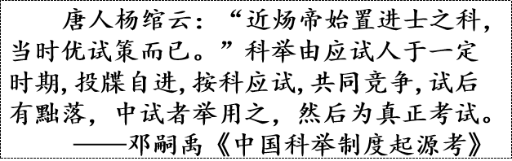
初识古代选官制度……
天子之子为天子,公之子为公,卿之子为卿,大夫之子为大夫,做官人有一定的血统。
——钱穆《历代政治得失》
（魏文侯变法）“为国之道，食有劳而禄有功，使有能而赏必行 、罚必当…夺淫民之禄以来四方之士”。
——刘向《说苑》
世官制：
世袭为官，血缘固化
客卿制：
尚贤潮流，举荐为官
商君为发于秦，斩一首者爵一级，欲为官者为五十石之官；斩二首者爵二级，欲为官者为百石之官。官爵之迁与斩首之功相称也。
——《汉书》
元光元年，汉武帝“初令郡国举孝廉各一人”。汉举贤良，自董仲舒以来，皆对策三道。……此后，郡国每岁荐举孝廉，由朝廷加以考核,任命为官,成为定制。
——阎步克《察举制度变迁史稿》
军功爵制：
军功授官，战时选官
察举制：
考察推荐，品行才学
魏氏革命，州郡县俱置大小中正，各以本处人任诸府公卿及台省部吏、有德充才盛者为之，区别所管人物，定为九品。
——《通典·选举典》
九品中正制：
评定授官，注重门第
科举制：
分科考试，才学做官
Notes:
文侯问李克(李悝)日:“为国如何?”李悝回答：一个国家要治理好，要让干活的人有饭吃，让立功的人享受俸禄，让有能力的人担当职责，赏罚都要说到做到。（其实就是要废除世卿世禄制）。
淫民：父亲有功而儿子享受，招摇过市的官二代们。
客卿：是古代官名，指春秋战国时授予非本国人但在本国当高级官员的人（任用外来人才的一种制度）。秦国请其他诸侯国的人来秦国做官，其位为卿，而以客礼待之，因此称为“客卿”。秦国的“客卿制度”——持续不断的从六国引进、并从中选拔出需要的人才，给予重用（如张仪、甘茂、李斯等）

Slide 5
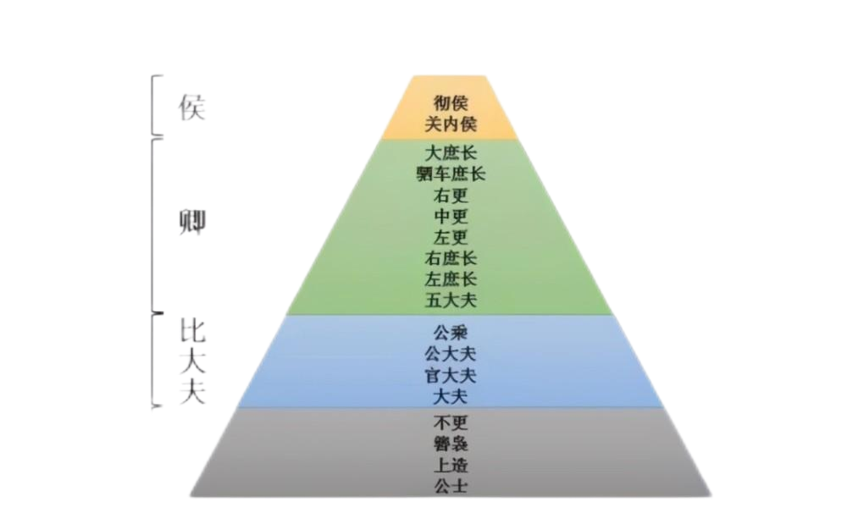
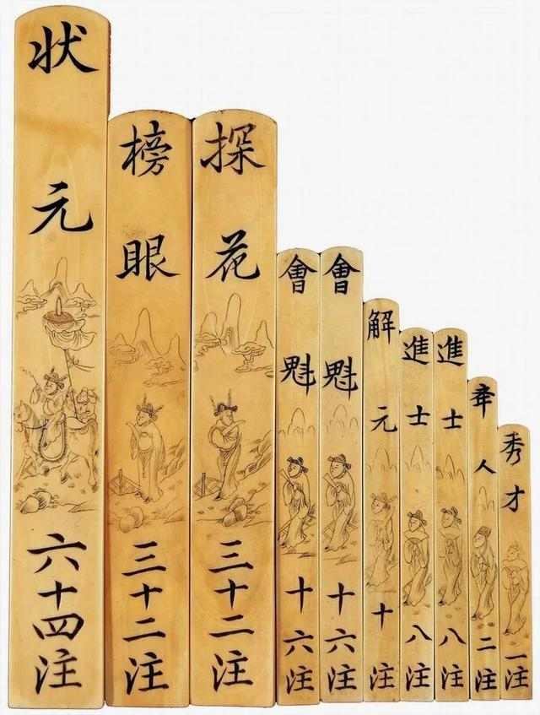
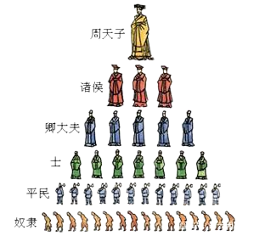
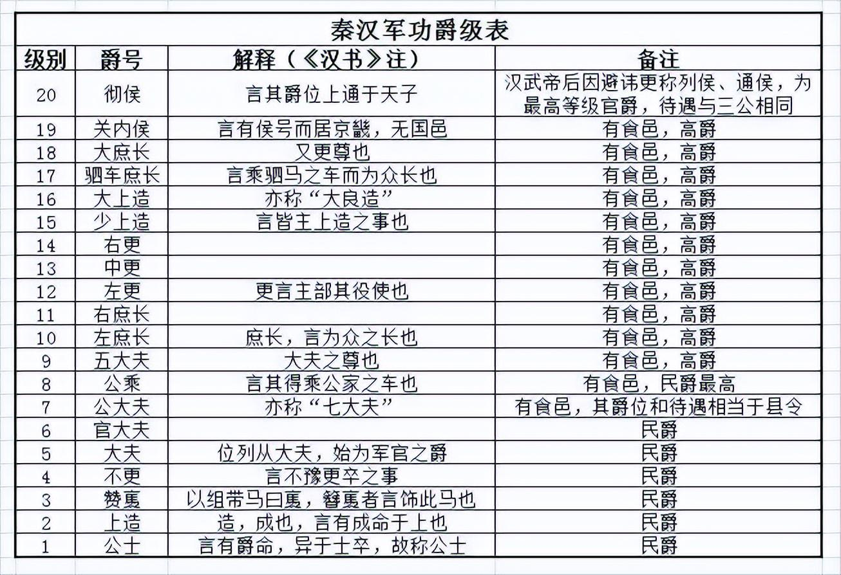
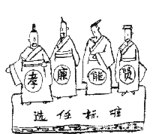
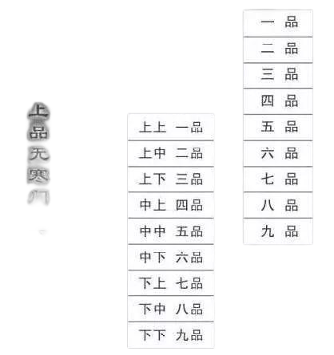
一、因时变革、脉络清晰的选官制度
（一）演变脉络
荐举制
军功制
察举制
积功劳为官征辟制
科举制
（八股取士）
世官制
重法吏
九品中正制
科举制
①标准：贵族血缘
②特点：官位世袭，贵族政治垄断特权。
影响：①打击贵族世袭特权，一定程度上促进了社会阶层的流动；②有利于地主阶级力量的壮大，适应了争霸兼并战争的需要。
局限：迎合战争状态或临时状态的官员选拔，缺乏制度化的选官途径。
影响：①提升法律的社会地位；②维护君主专制中央集权制度；③思想文化上的专制，扼杀了社会发展的活力。
夏商-西周
春秋-战国
秦朝
汉朝
魏晋
南北朝
隋唐-宋元
明清
③影响：贵族世代垄断高官，形成贵族政治，在当时有进步意义。
弊端：重血缘、轻才能，不利于社会阶层的流动
Notes:
世官制：影响：贵族世代垄断高官，形成贵族政治，在当时有进步意义。（世官制的推行与西周国家治理方式有关，是与分封制和宗法制相配合的，在当时有其历史进步意义。
弊端：①重血缘、轻才能，不利于社会阶层的流动；（世官制下，普通庶人是不可能当上高级官员的。）②赏罚不分明，不能激发人的进取精神。
随着生产力的发展，宗法分封制遭到冲击，“士“阶层崛起，郡县制和俸禄制的推行——被职官制取代
军功爵制：爵位官制与军功紧密联系（官爵合一）
影响：①打击贵族世袭特权，一定程度上促进了社会阶层的流动；②有利于地主阶级力量的壮大，适应了争霸兼并战争的需要。
局限：迎合战争状态或临时状态的官员选拔，缺乏制度化的选官途径。
秦朝：以法为教，以吏为师——向官吏学习律令而为官。“法官”“法吏”负责宣讲法律和君主的旨意。目的：统制舆论，钳制思想，维护君主专制中央集权制度。
结果：①维护君主专制中央集权制度；②官僚政治取代贵族政治，提升法律的社会地位；③思想文化上的专制，扼杀了社会发展的活力，造成了严重的倒退。

Slide 6
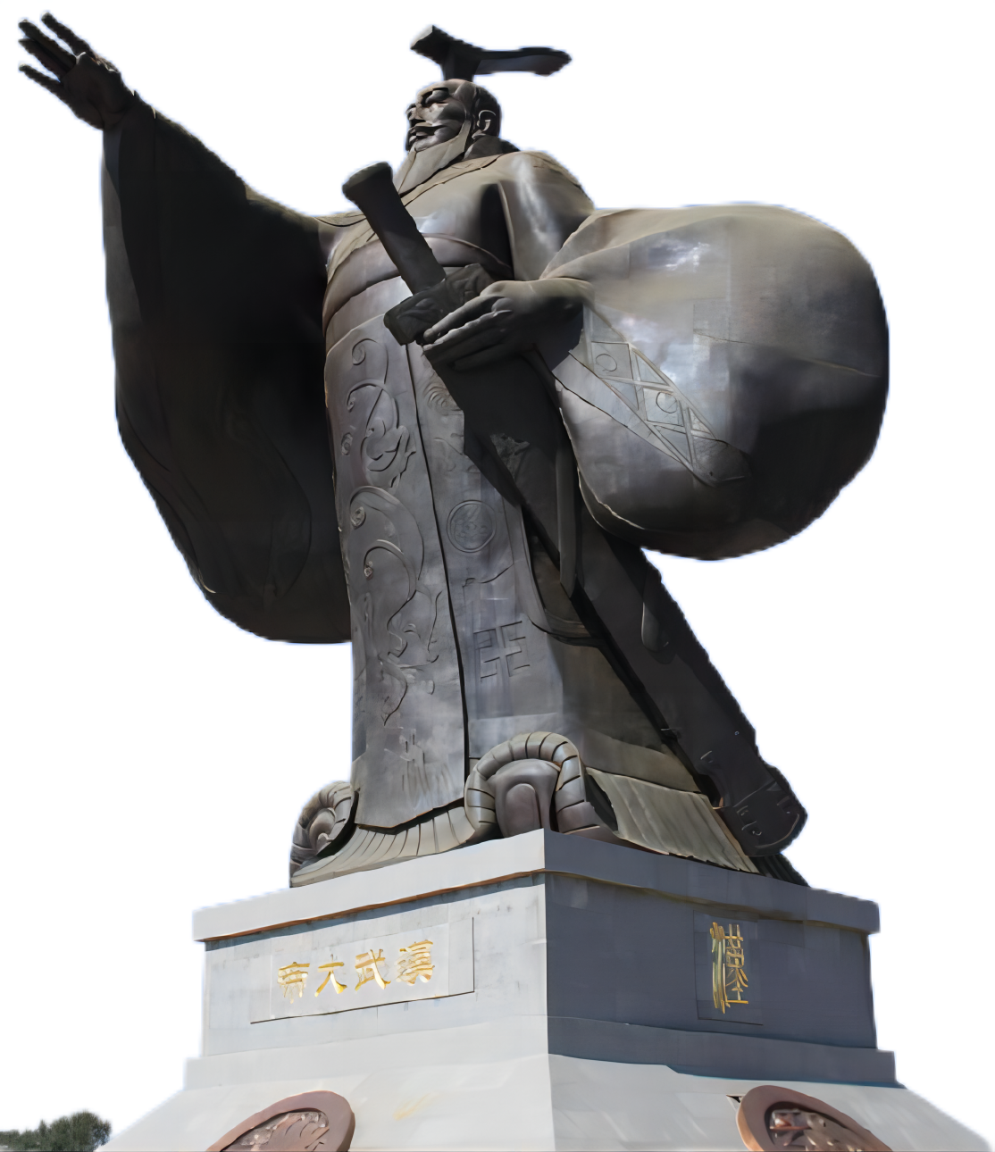




一、因时变革、脉络清晰的选官制度
（二）重要制度
1、察举制
确立：
汉武帝时期（BC134）
程序：
考察→举荐→提拔或任用
东汉顺帝六年，河南尹田歆掌握了察举六名孝廉的名额，当权的贵族勋戚争相请托，结果真正名士入选的只有一人，其他五人都是走后门人选的。
评价：察举制度是一种比较健全完善的选官制度。
积极→①注重品行才学，进一步促进了阶层流动；②为两汉政权选拔了大批人才，扩大了统治基础，成为两汉选官的主体；③推动儒家思想成为选官标准，使儒家文化逐渐成为社会的主流文化，有利于良好社会风气形成。
局限→①容易任人唯亲，滋生腐败；②东汉中后期选官被世家大族操纵，导致累世公卿形成，难以选拔真正的人才；③被推荐之人多非有用之才，大多沽名钓誉；④地方豪强势力的崛起，也不利于中央集权。
察孝廉
常科
（定时）
举茂才
标准
贤良方正
特科
（不定时）
举秀才，不知书；
举孝廉，父别居。
贤良文学
明经
评价：
重要补充：积功劳为官、征辟
Notes:
汉初选官沿袭秦制，重在军功，但随着封建经济的恢复发展以及中央集权国家的不断完善和巩固，武帝时“吏多军功”的局面已不适应地主阶级政权的需要，因此，武帝时出于扩大封建统治基础以强化中央集权制政治的需要，开始推广行“以儒取仕”的察举制，并逐步发展成为完善的选官制度。
察举制以儒家思想作为官员选拔的指导思想，开我国历史上儒学取士的先河。
标准：孝廉（品行）到门第（东汉）。
征辟制是自上而下选拔官吏,主要由皇帝征聘与公府、州郡辟除两种方式。皇帝征召称“征”，官府征召称“辟”。征召：皇帝直接下诏征求士人并拜任其为官的制度，征召的对象一般是德高望重的宿儒、名士；辟除：各级国家机关及地方政府的属吏可以由其长史自行选拔与任命。
东汉后期：“以名取人”即长官举荐要考虑到士人的名望，士人也着意于培养这种名望。“以族取人”，就是在举荐的时候，更加考虑到士人家族的名望，论族姓阀阅。这些都严重损害了察举的公平性，

Slide 7
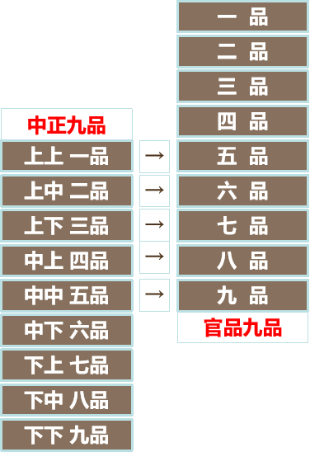
一、因时变革、脉络清晰的选官制度
（二）重要制度
2、九品中正制
背景：
汉末社会动荡，豪强大族控制了地方选人权
程序：
设中正官→品评行状→吏部授官
历程：
曹魏始行，西晋趋完备，南北朝有所变化
将选官权收归中央，加强了中央集权
建立初家世、品德、才能并重，选拔了人才
后期只看家世，成为维护士族特权的工具
影响：
今台阁选举，涂塞耳目，九品访人，唯问中正。故据上品者，非公侯之子孙，则当涂之昆弟也。二者苟然，则荜门蓬户之俟，安得不有陆沉者哉！
——《晋书·段灼传》
Notes:
背景：东汉末年人口流动加剧，察举制度的乡里清议失去社会基础；地方大族操纵选拔权，不利于中央集权；曹魏求贤若渴，需要人才，察举制不适应选拔需求。
翻译：现今的官僚选举制度，只是蒙蔽人们的耳目，九品中正制的物色人才方式，只讲求品第。所以占据上等品级的人，不是公侯的子孙，就是当权者的兄弟。两者如此草率，那些生于寒门的贤才俊杰，豈有不被埋没之理呢。陆沉：陆地下陷，比喻埋没

Slide 8
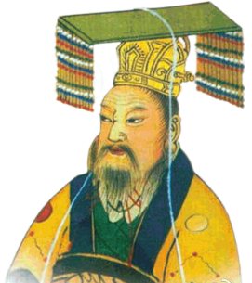
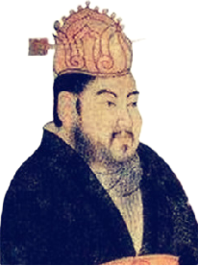
一、因时变革、脉络清晰的选官制度
（二）重要制度
3、科举制
背景：
庶族势力上升，要求参政
统治者推行开明统治政策
九品中正制不适应社会发展要求
随着门阀士族的衰落，九品中正制在开皇年间被隋文帝废除，改为主要通过察举选拔官员。隋唐时期，……崛起的庶族地主阶级强烈要求加入政权，分享政治权力，唐代统治者也在治国方针上确立了“人尽其才，才尽其用”，“选天下之才为天下之务”的原则。从南北朝时代考试取士措施中发展起来的科举制便在这样的氛围中确立。
——邓嗣禹《中国科举制度起源考》
Notes:
科举制的创立是九品中正制没落的结果，也是南北朝以来寒门庶族地主阶层兴起在政治上的必然要求。
寒门”对应的是比士族地位低的庶族。士族是指世代为官的名门望族。而庶族也被称为“寒门”，多为普通中小地主。

Slide 9
一、因时变革、脉络清晰的选官制度
（二）重要制度
考生与考官并不回避，士子往往事先向考官呈送诗文，趋附巴结，求取赏识，甚至出现泄漏试题、冒名顶替等科场舞弊现象。从官员总数看，非科举入仕者仍占很高比例，科举取士并未成为选拔官员的主要途径。上述状况直至宋代方有明显改观。
——王家范《大学中国史》
唐代科举存在的问题：
科场舞弊;录取比例小；重门第、重出身、兼采名望
3、科举制
发展历程：
创立
发展
完善
恢复
僵化-废除
隋朝
唐朝
宋朝
元朝
明清
文帝：分科考试
炀帝：设进士科
正式形成
唐太宗：增加科目，进士明经
武则天：扩大录取，武举殿试
唐玄宗：高官主试，提高地位
严格程序
严密方法
减少科目
增加录取
时断时续
人数较少
比例不高
三级考试
南北卷制
科目单一，仅进士科
内容单一，四书五经
形式单一，八股取士
清末新政，废除科举
元对汉族制度的模仿是不彻底的，比如说开科举，……元朝一直不断拖延，议而不行。……（忽必烈）觉得儒生没什么太大用处，所以一直没有搞科举。
——党宝海《征服与磨合：元》
Notes:
隋唐科举制分为制举和常举。①制举：皇帝自设科目考试选人；②常举：每年举行，科目有秀才、明经、进士等几十种，其中明经和进士两科最受社会重视。
进士科最初内容包括贴经、诗赋和政论，考试难度大，但考中进士最为荣耀，有的官至宰相。“不为进士出身，终不为美”。明经科主要考儒家经典，考试是先帖文，然后口试，经问大义十条，答时务策三道。
唐代科举存在什么问题？ 科场舞弊,录取比例小；重门第、重出身、兼采名望
两宋——科举制进一步发展完善
（1）表现：①“取士不问家世”，严厉清除科举制中的荐举因素，严格管控世家子弟的考试，录取人数大大增加；②严格考试制度，实行“锁院”“糊名”“誊录”等，保障考试的公平性；③考试程序和内容有了明显的变革。废除公荐、南北分卷制度、殿试制度、以经义取代诗赋，注重真才实学。
（2）评价：两宋时期，科举成为选拔官员的主要途径，科举考试真正体现了公开公平的竞争原则，有利于推动社会阶层的流动。
为什么说科举制是一种更加完善的选官制度？（教材P31）
科举制之前的察举制和九品中正制本质上还是一种推荐制度，推荐者的主观因素对官员选拔影响比较大，而科举制是一种考试制度，以考试成绩取人，官员选拔标准相对客观。科举制下允许符合条件者“投牒自进”不需要其他条件，官员选拔的社会基础更加广泛。科举制把官员选拔的权力收归中央，巩固了中央集权。
元朝的官员选拔，部分保留了蒙古传统方式(世袭、推举)。
局限：八股取士束缚思想，不利于科技文化的创新。

Slide 10
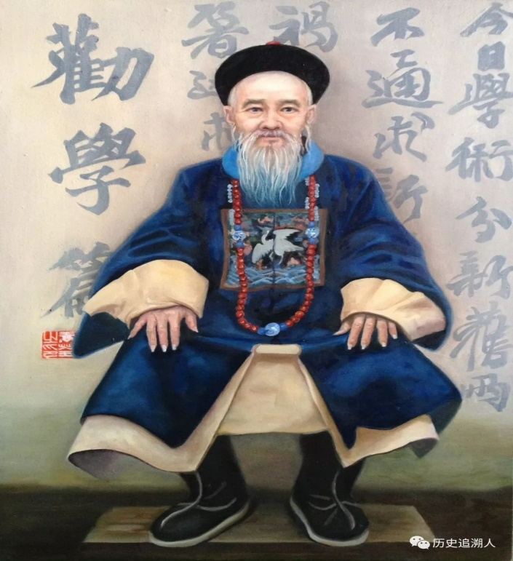
八股取士：明代成化以后，用排偶文体阐发经义的科举考试之法。每篇由破题、承题、起讲、入题、出题、起股、中股、后股、束股、落下十个部分组成，格式严格，内容空泛，严重束缚了学子的思想与才华。
1898年戊戌变法曾改革科举制，废八股，改试策论；1905年9月2日，袁世凯、张之洞奏请立停科举，光绪帝诏准。延续1300多年的科举制废至此正式废除了。
科举考试（八股取士）必须按照宋儒的传注，写作教条的、死板的八股文，以功名利禄来僵化人们的思想。注重的是背诵千篇一律的高头讲章，写作与国计民生毫无关系的八股文，那些举人、进士，大多并无真才实学。这种使人别无选择的愚民政策，是另一种形式的文化专制。
——樊树志：《国史十六讲》
“1905年是新旧中国的分水岭。它标志着一个时代的结束和另一个时代的开始。
——罗兹曼主编的《中国的现代化》

Slide 11

材料反映了什么历史问题？怎么解决的？
①问题：“南北榜争”反映了经济文化重心南移背景下，科举录取的公平性（科举录取与经济文化发展的关系）问题；
②解决：明朝最终按地域分配进士名额的做法，有利于笼络北方士人，缓和矛盾，巩固明朝统治，为后世借鉴。
1397年明朝科举考试录取进士52人，全是南方人，北方举人全数落选。北方举人强烈不满，纷纷指责主考言目自己是南人，就包庇南人压抑北人。朱元璋派人复查结果，是主考官并未舞弊违法。有人上告说刘三吾等人故意以陋卷进呈。朱元璋大怒并亲自策问，取录61名。因所录者全系北方人，故又称北榜。史称“南北榜争”。此事件开明朝分南北取士之先例，此后遂成定制。 1425年，明朝实行按地域调配进士名额的制度，规定“南六十，北四十”。这一制度后来被清朝继承沿用。
——林白、朱梅苏著《中国科举史话》、《明初南北榜案》
然而，按大的区域录取毕竟还是会造成各省取中人数的不均，一些边远省份由于教育的落后甚至出现被科举取中所“遗漏”的情况。因此，康熙五十一年（1712年），南北卷制度被分省定额取中制度所取代，即按各省应试人数多寡“钦定会试中额”，一直实行到科举终结。
——《科举取才中的南北地域之争》
Notes:
明朝为了保证科举能选拔出不同地域的优秀人才，从1427年起，在会试中实行南北卷一会试录取100人，其中南方60人，北方40人。后来，南北卷演变为南北中卷，录取比例也逐渐稳定，南卷、北卷和中卷的录取人数分别占会试录取总人数的55%、35%和10%。
（1）原因：①经济重心南移带来了文化重心的南移；②为了保证能选拔出不同地域的优秀人才，保持人才来源的地域平衡，维护政治稳定。
（2）影响：①缓解了南北方科举考生间的矛盾，有利于统治稳定；②保证了北方举子占进士名额的比例，有利于官僚队伍中南北方力量均衡；③一定程度上破坏了科举考试的公平性。

Slide 12
一、因时变革、脉络清晰的选官制度
（二）重要制度
3、科举制
影响：
材料一：科举制度的最大优点是从根本上打破了豪门世族对政治权力的垄断，使国家行政机构的组成向着尽可能大的社会面开放。 ——王炳照《中国科举制度研究》
材料二：天子重英豪，文章教尔曹;万般皆下品，惟有读书高。少小须勤学，文章可立身;满朝朱紫贵，尽是读书人。 ——汪洙［唐］《神童诗》
材料三：贞观初放榜日，上私幸端门，见进士于榜下缀行而出，喜谓侍臣曰：“天下英雄，入吾彀中矣！”
材料四：（科举制度）“为所有西方国家以考试录用人员的文官考试制度提供了一个遥远的榜样。” ——崔瑞德《剑桥中国隋唐史》
材料五：“八股之害，等于焚书，而败坏人才，有甚于咸阳之郊所坑者四百六十余人也。 ——顾炎武

Slide 13
全面认识科举制的影响
积极影响 | 社会整合功能 | 打破特权垄断，提高了官员的文化素质，加速社会流动，扩大了统治的基础
 | 推动儒学发展 | 以儒家学说为主要考试内容，推动儒家思想和文化的传承与发展
 | 巩固国家统一 | 适应中央集权制度下“大一统”意识形态需要，巩固封建国家的统一和社会的稳定
 | 推动世界文明发展 | 被西方国家所吸收，对西方近代文官考试制度产生了较大影响
消极影响 | 重才轻品 | 在选拔人才方面，过于侧重于才学标准，忽视品德考查，造成一些官员道德素质低下
 | 官本位思想 | 直接促进了官本位社会观的发展，“学而优则仕”的思想至今还存在
 | 禁锢思想 | 明清科举制僵化，八股取士，禁锢思想，维护专制统治

Slide 14
一、因时变革、脉络清晰的选官制度
（三）发展规律
朝代 | 制度 | 途径 | 标准
西周 | 世官制 | 世袭（世卿世禄） | 血缘
春秋战国 | 荐举功劳制 | 举荐、通过战争获得军功 | 才能、军功
秦 | “以法为教”“以吏为师” | 向官员学习律令而为官 | 明习法律
两汉 | 察举制 | 先考察后推举，分常科和特科 | 孝廉、茂才等
魏晋 | 九品中正制 | 中正定品，吏部授官 | 家世、道德、才能
隋唐 | 科举制 | 分科考试，分为制举和常举 | 才学
两宋 | 科举制 | “取士不问家世” | 才学
元 | 蒙古传统和科举制 | 世袭、军功、科举比例小 | 血缘、军功、才学
明清 | 科举制 | 从学校参加科举，分三级考试 | 才学
标准：由血缘、家世门第到才学，趋向公正公平
方式：由世袭、推荐到考试，趋向严密科学
原则：逐渐制度化，相对体现公开、公平，公正
权力：从地方收归中央，体现中央集权加强
选拔制度在不断丰富完善，反映出统治阶级不同时期的统治需求，但始终围绕着专制皇权的强化、中央集权的加强而不断变化，本质上是强化皇权、加强中央集权、巩固统治的重要手段。

Slide 15
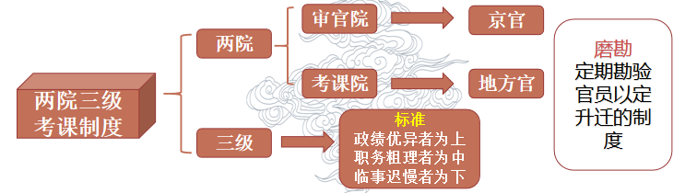
二、体系完备、操作性强的考核制度
（一）发展演变
郡国汇编
制成计簿
上报中央
上计制
县、侯国
郡国
中央
御史府
审核计簿，防止造假
（意味着中央加强了地方财政控制）
户口垦田
钱谷入出
盗贼多少
“磨勘”
秦汉
魏晋南北朝
隋唐时期
宋朝
明清
考课制
主体、对象、形式、标准
明：考满（任职期满的考核）
考察（外地官，京官）
清：京察（京官）
大计（外省官员）
唐代“四善二十七最”
四善：指品德方面的四项标准。一曰德义有闻，二曰清慎明著，三曰公平可称，四曰恪勤匪懈。
二十七最：这是针对各个职位的具体工作而规定的不同要求，偏重对其在职才能的考察。
考核法规流于形式
贪、酷者削职为民，情节严重者依法惩办
罢软、不谨者免职
浮躁、才力不及者降职使用。
Notes:
磨勘：不但要严格考察其出身、资历、政绩、家庭背景（有无犯罪人员），还需要有数名中高级官员保荐并连带承担责任

Slide 16
二、体系完备、操作性强的考核制度
（二）制度特点
机构专业，体系完备
考核周期和年限固定
标准明确，法规完善
重德尚能，多重兼顾
考核结果，有奖有惩
对象全员，程序规范
朝代 | 制度或部门 | 考核时间 | 考核对象 | 考核标准 | 考核结果
秦汉 | 上计制 | 每年岁末 | 地方行政长官 | 土地人口，财政收入，社会治安 | 官员赏罚依据
隋唐 两宋 | 吏部 | 每年 | 九品以上官员 | 品德和才能 | 官员升降依据
明朝 | 考满 | 三、六、九年 | 任职期满的官员 | 贪、酷和不作为 | 决定官员升降依据
 | 考察 | 三年 | 外地官员
 |  |  |  |  | 查处官员贪、酷和作为
 |  | 六年 | 京官
清朝 | 京察 | 三年 | 京官 |  | 官员奖惩的依据
 | 大计 |  | 外省官员
对官员的考核制度指结合官员的任期，按照官制规定的程序和标准，对官员任职期间的品行、绩效、功过进行考核，分出等次，以此决定升降去留的制度。……对高级官与中低级官、京官与外官、文官与武官等的考核内容分层分类进行。……既重视常规性考核又加强特殊性考核。
Notes:
如何评价中国古代考核制度？
（1）积极：
①有利于提升官员的积极性和政务处理能力；
②考核与监察结合，与奖惩配套，强化了中央集权；
③督促官吏励精图治，推动社会进步；
④官吏德行、能力得到重视。
局限：
①中国古代官僚考核制度是巩固统治、强化专制的一种手段；
②考核逐渐流于形式，作用有限，制度本身不能杜绝官僚的腐败和低效。

Slide 17
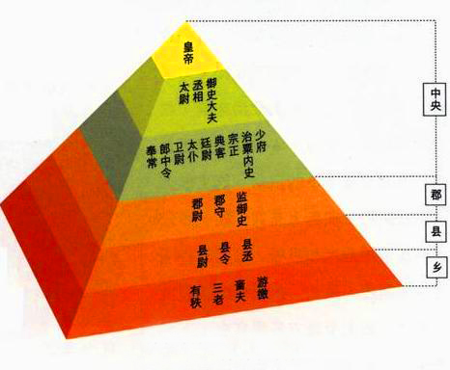
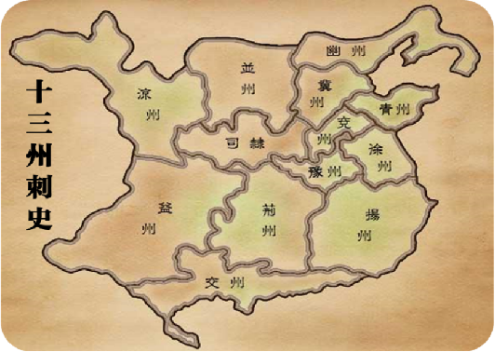
三、规范严密、运行高效的监察制度
（一）制度演变
1、形成—秦汉
秦朝:
中央：御史大夫 地方：监御史
西汉:
中央：御史府/御史大夫 地方：刺史
—位卑权重、以轻制重
秦在中央设立了最高监察机构御史府，其长官是御史大夫。在御史大夫之下设御史中丞、侍御史、监察吏等等各级监察官员，而以监察史负责地方各郡的监察事务。
——《从秦到明清监察制度的变迁》
秦朝组织结构示意图
刺史每年八月巡视所部郡国，“省察治状，黜陟能否，断治冤狱，以六条问事”。……刺史由丞相派属员分任，秩六百石，但出刺时代表朝廷，故“位卑而权重”。十三部刺史的设立，加强了朝廷对地方的控制。
——白寿彝《中国通史》

Slide 18
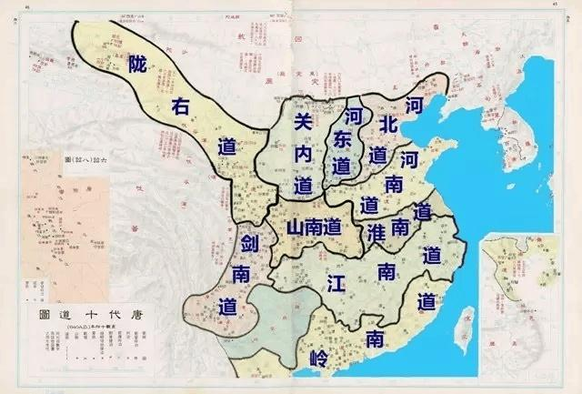
三、规范严密、运行高效的监察制度
御 史 台
（一）制度演变
御史大夫
2、成熟—隋唐
御史中丞
殿中御史
中央：御史台/御史大夫 地方：十道监察区
监察御史
御史出都，若不动摇山岳，震慑州县，诚旷职耳。
——《旧唐书·韦思谦传》
（唐肃宗）乾元二年四月六日敕∶御史台所欲弹事不须先进状，仍服豸冠，所被弹劾，有称仇嫌者，皆冀迁延，以求苟免。但所举当罪，则仇亦无嫌，如宪官不举所职，降资出台，倘涉阿容，乃重贬责。
——《唐会要》
Notes:
御史走出国都,如果不能动摇一方,震慑州县,就是失职。（巡视就是要形成震慑）

Slide 19
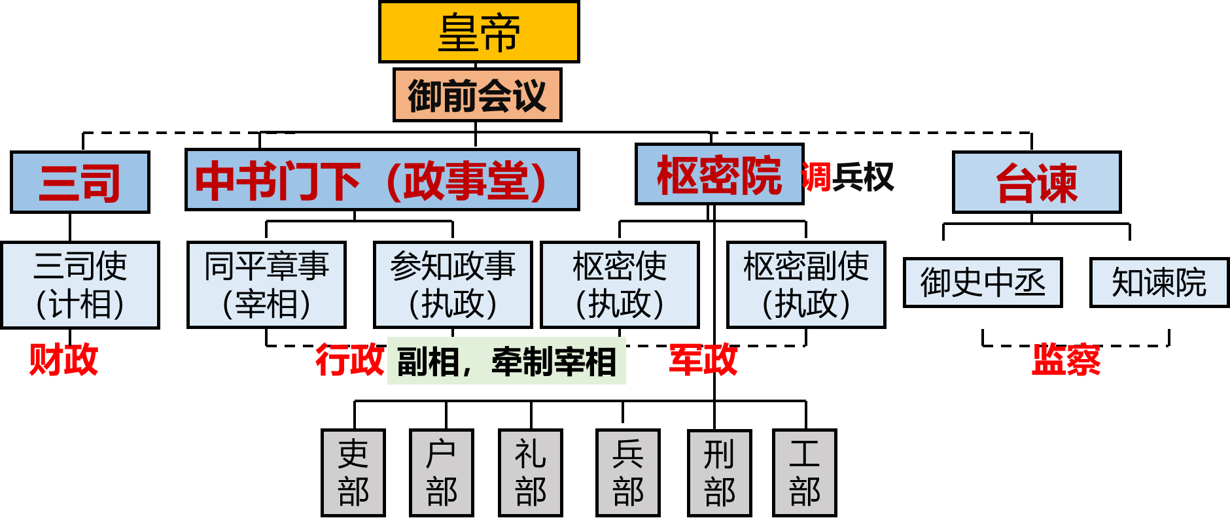
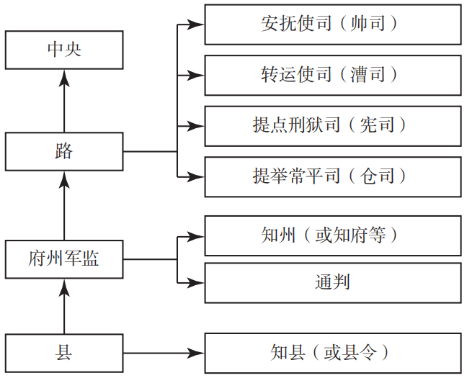
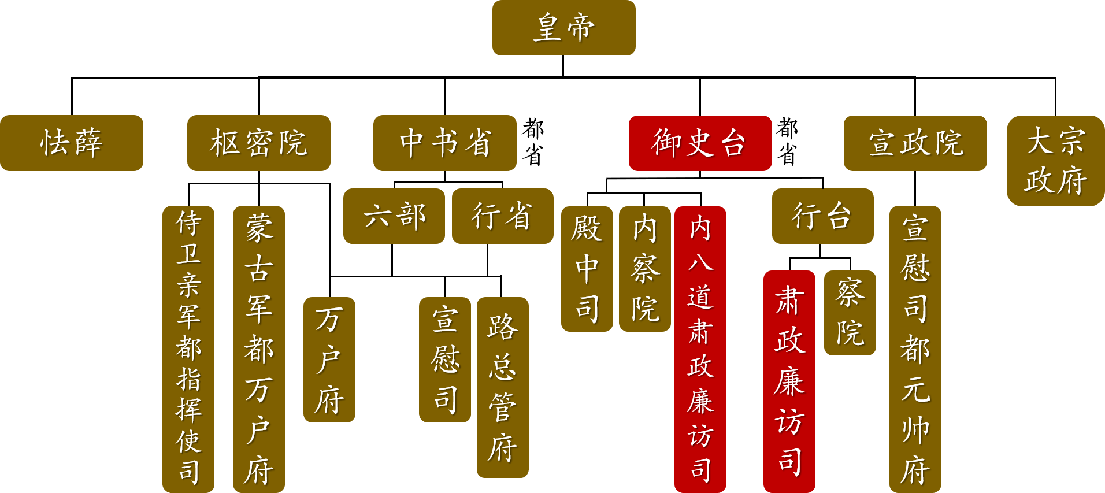
三、规范严密、运行高效的监察制度
（一）制度演变
御史拥有谏官的议事权
谏官拥有御史的监察权；
3、宋元—强化
宋朝:
中央：御史台/御史大夫 地方：通判，四监司 最大变化：台谏合一
元朝:
中央：御史台 地方：行御史台，肃政廉访司
台谏
合一

Slide 20
三、规范严密、运行高效的监察制度
（一）制度演变
4、明清—顶峰
都察院纠察百官，巡按各省；六科给事中监六部。
科道并立
明：
清：
六科并入都察院，停派御史巡按各省。
科道合一
洪武十五年（1382年），明朝罢谏官，设六科给事中，正七品，以监察六部。都察院名义上是最高的监察机构，但管不了六科，六科“俱系近侍官员，与内外衙门并无行移”，直接对皇帝负责。工作中，六科给事中与都察院的监察御史有不同意见，则“上疏互驳，皆控御前”，由皇帝做裁决。
——《关于明朝监察系统的若干整理》
都察院为清代中央最高监察机关，其所属执行监察任务的机构有六科给事中、十五道监察御史等，科道官可“纠动百司，辨明冤枉及一应不公不法事”。弹劾的对象有“皇子、诸王及一内外大臣官员”。
——刘战、谢茉莉《试论清代的监察制度》

Slide 21
三、规范严密、运行高效的监察制度
（二）制度特点
材料一：汉武帝派出的刺史，论职级只有六百石，如果成功地弹劾了二千石的郡国长官，自己便可取而代之。唐代御史台成为一独立机构，所谓三省、六部、一台，监察权脱离相权。宋朝谏官脱离了门下省，变成了秃头的，独立的，不再隶属于宰相了。而又为皇帝所亲擢，不得用宰相所荐举。地方设通判，直隶皇帝。
材料二：唐朝规定，一个官吏必须有地方行政官的经历，才能到中央担任监察官吏。宋朝规定，凡未经两任县令者不得为御史。在选拔监察官时特别重视文化素质 ，其中绝大部分为进士出身。
材料三：汉代制定了我国古代最早的地方监察法规 《御史吏九条》。唐代，一般官员须经四考之后才能迁转它官，而御史经过三考即可升迁。明律规定：“凡御史犯罪，加三等，有赃从重论。” 清朝制定了我国古代最完整的一部监察法典《钦定合规》。
材料四：宋英宗欲擢王畴为枢密副使，封驳官钱公辅认为王畴“素望浅”，不宜擢升。英宗不仅不采纳其意见，反而贬钱公辅为滁州团练使。
①垂直管理，组织独立，以轻制重
②选拔严格，文化素养要求高
③重奖重罚，有完善的法律制度
④依赖皇权，服务皇权

Slide 22
（三）制度评价
积极：
整顿吏治，维护中央集权，谏正皇帝过失，防止决策失误等方面发挥了重要作用。
局限：
不能从根本上约束皇帝的无上权力；
也不能杜绝官僚队伍的腐败和低效现象。

Slide 23



本课总结
演变脉络
重要制度
发展规律
因时变革、脉络清晰的选官制度
——察举制；九品中正制；科举制
发展演变
制度特点
体系完备、操作性强的考核制度
制度演变
制度特点
制度评价
规范严密、运行高效的监察制度
认识：
中国古代官僚制度始终围绕着皇权（君主专制）的强化、中央集权的加强而变化,是巩固统治、强化专制的一种手段。

